Slide 1
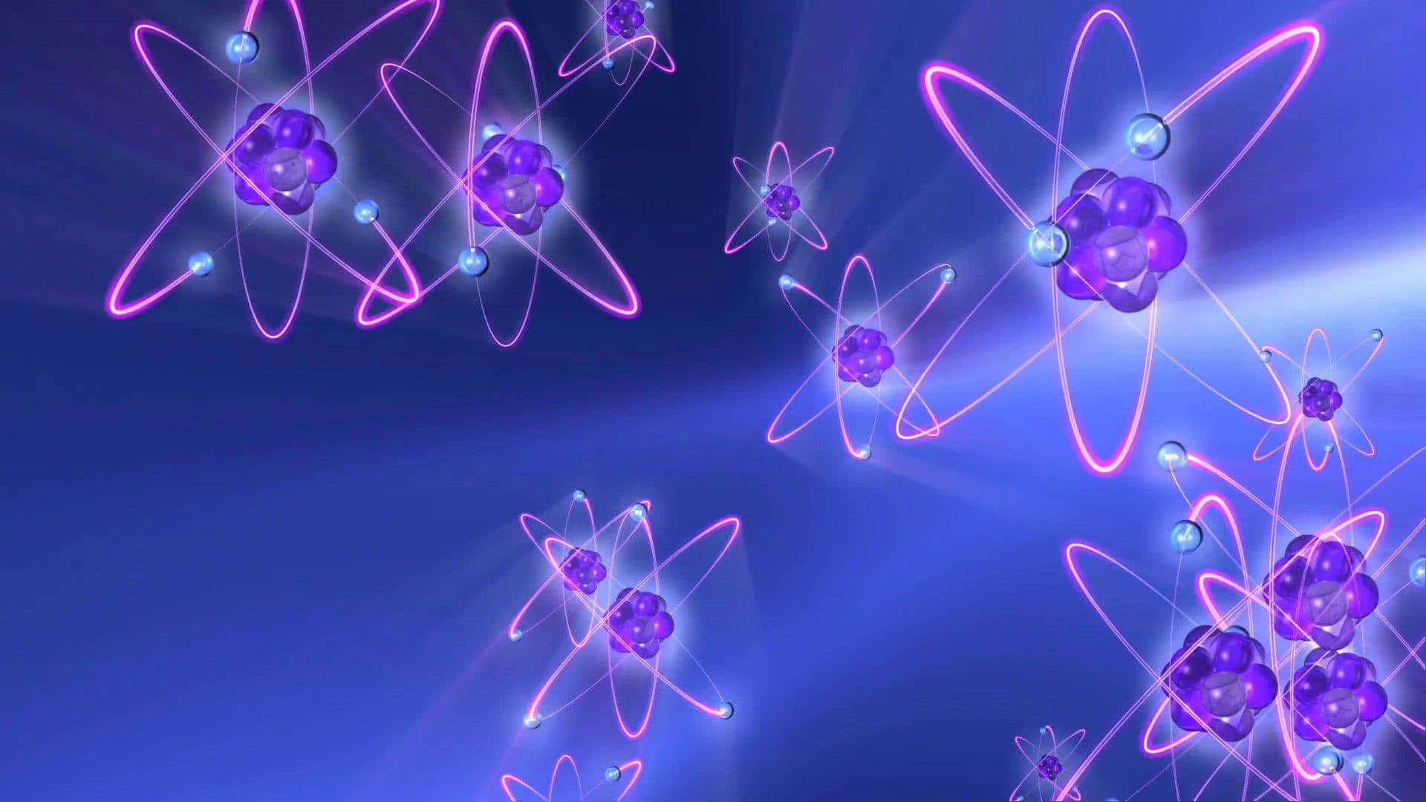
«Физические тепловые явления в литературе»
Научно – исследовательская работа

Slide 2
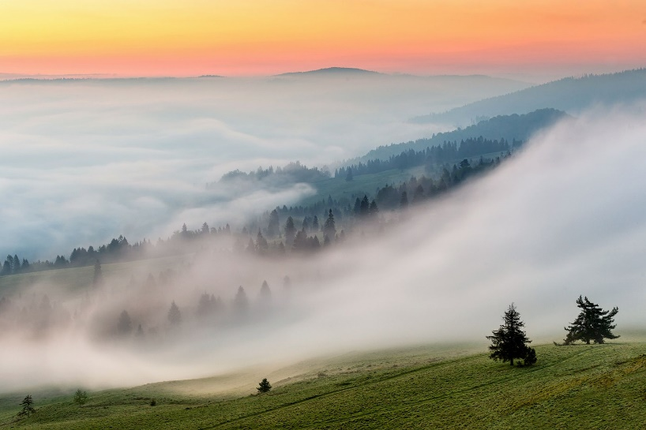
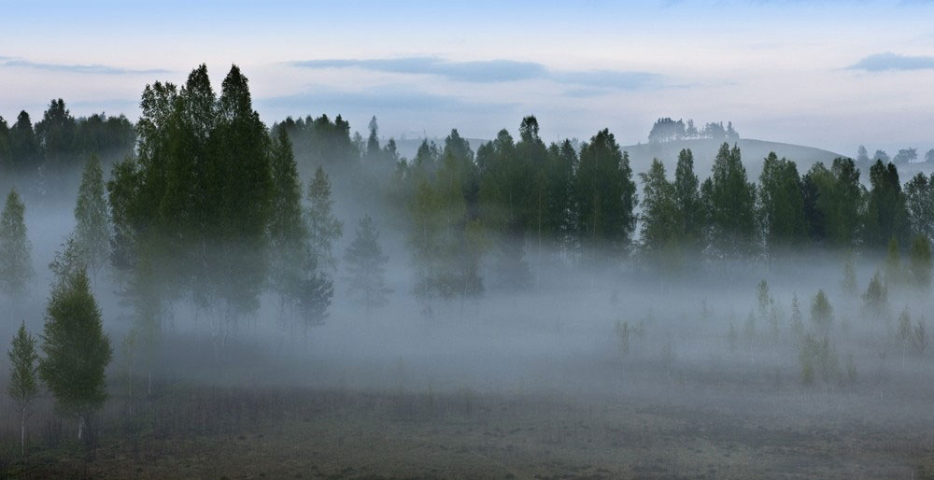
Актуальность работы:
«Как первый золотистый луч
Меж белых гор и сизых туч
Скользит уступами вершин
На темя башен и руин,
Когда в долинах, полных мглой,
Туман недвижим голубой, —
Пусть твой восторг во мглу сердец
Такой кидает свет, певец!
И как у розы молодой,
Рожденной раннею зарей,
Когда еще палящих крыл
Полудня ветер не раскрыл
И влажный вздох туман ночной
Меж небом делит и землей,
Росинка катится с листа, —
Пусть будет песнь твоя чиста.»
  Афанасий А. Фет

Slide 3
ЦЕЛЬ РАБОТЫ:
рассмотреть примеры и способы описания тепловых физических явлений в художественной литературе.
ЗАДАЧИ РАБОТЫ:
«Физика» и «Лирика»-выявить возможные точки соприкосновения;
Рассмотреть возможности художественной литературы для изображения тепловых явлений;
Привести конкретные примеры описания тепловых явлений в художественной литературе в различных её жанрах

Slide 4
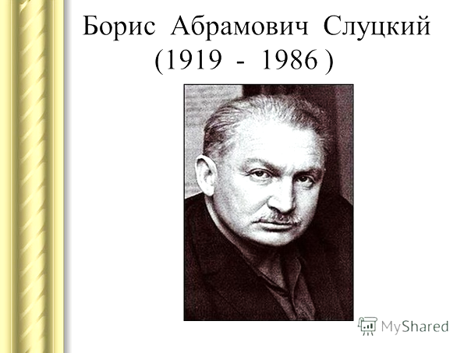

ПРОБЛЕМА «ФИЗИКОВ И «ЛИРИКОВ»
«Что-то физики в почете.
Что-то лирики в загоне…
…Так что даже не обидно,
а скорее интересно
наблюдать, как, словно пена,
опадают наши рифмы
и величие степенно
отступает в логарифмы».

Slide 5

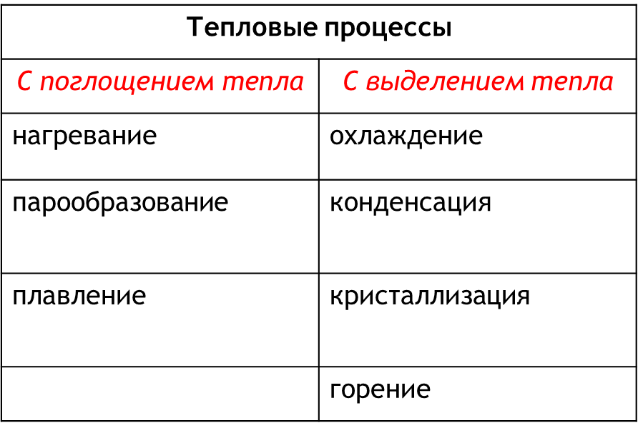

«ТЕПЛОВЫЕ ЯВЛЕНИЯ
С ТОЧКИ ЗРЕНИЯ ФИЗИКИ»
С точки зрения физики: Охлаждение — это процесс уменьшения температуры какого-либо нагретого тела за счёт отбора тепловой энергии посредством теплопроводности, конвекции, лучистого теплообмена.
С точки зрения литературы: Охлаждение — это состояние равнодушия, отчуждения, утраты чувства к кому-либо.

Slide 6
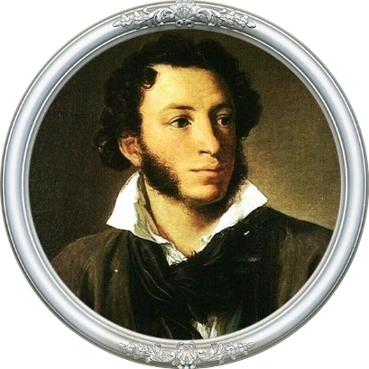
«Тепловые явления в русской поэзии»
Произведение, автор | Строки стихотворения | Физическое объяснение теплового явления
А.С. Пушкин «Евгений Онегин» | Уж небо осенью дышало, Уж реже солнышко блистало, Короче становился день, Лесов таинственная сень С печальным шумом обнажалась, Ложился на поля туман… | Туман-это природное проявление конденсации. После захода солнца нагретая за день земля остывает быстрее, чем воздух. Поверхностные слои воздуха начинают отдавать тепло земле. Водяной пар конденсируется, и образуется туман.
А.С. Пушкин «Зимнее утро» | Вся комната янтарным блеском озарена. Весёлым треском Трещит затопленная печь. | Горящие дрова издают треск. Происходит это при нагревании влаги, которая испаряется в дереве. При этом водяной пар увеличивается в объёме и увеличивает давление, под действием которого разрываются древесные волокна, и появляется треск.

Slide 7
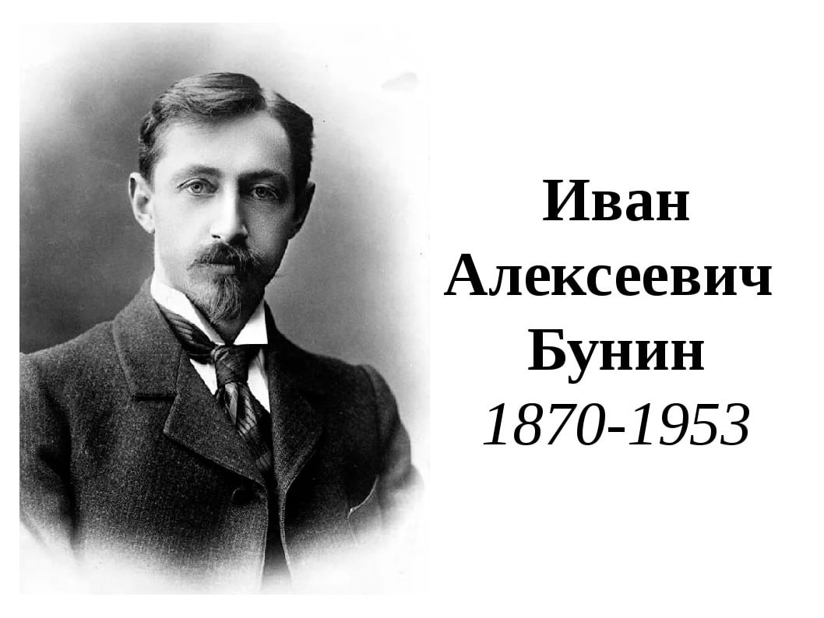
Произведение, автор | Строки стихотворения | Физическое объяснение теплового явления
И.А. Бунин «Холодная весна» | Среди кривых стволов, среди ветвей корявых Ползет молочный дым: окуривают сад. Все яблони в цвету – и вот, в зеленых травах Огни, как языки, краснеют и дрожат. Бесцветный запад чист – жди к полночи мороза. | Деревья окуривают, потому что при безоблачном небе земля охлаждается за счет излучения: дым задерживает излучение. При окуривании деревьев воздух насыщается мельчайшими частицами продуктов сгорания, на них конденсируется пар из воздуха, выделяя при этом тепло, которое обогревает деревья.
И.А. Бунин «Бледнеет ночь» | Бледнеет ночь…Туманов пелена В лощинах и лугах становится белее, Звучнее лес, безжизненней луна И серебро росы на стёклах холоднее. | Капельки воды, образующиеся вечером, ночью или рано утром на предметах в результате понижения температуры и конденсации в воздухе водяного пара. Роса появляется в ясную погоду на поверхностях, которые отдают тепло и быстро охлаждаются, в том числе, на стёклах.
Иван Алексеевич Бунин
1870-1953

Slide 8

«ТЕПЛОВЫЕ ЯВЛЕНИЯ В ПРОЗЕ»
Произведение, автор | Строки произведения | Физическое объяснение теплового явления
А. А. Волков «Волшебник изумрудного города» | Железный Дровосек нарубил дров и развел большой костер, около которого Элли почувствовала себя очень уютно. Она и друзей пригласила разделить это удовольствие, но Страшила решительно отказался, ушел от костра подальше и внимательно следил, чтобы ни одна искорка не попала на его костюм. | Речь идёт о процессах горения и испарения. Тела, находящиеся около костра, нагреваются способом излучения. Страшила изготовлен из сухой соломы, и при малом изменении её температуры будет происходить процесс горения. Если же солома сырая, то она загорится только после того как испарится влага.
М.Е. Салтыков-Щедрин «Премудрый пескарь» | А на «костре» на этом черное что-то положено, и в нем вода, точно в озере во время бури, ходуном ходит, бурлит. | Кипение воды сравнивается с бурей на озере. Кипение — это интенсивное парообразование, которое происходит со всего объёма жидкости. Вода во время кипения бурлит.

Slide 9
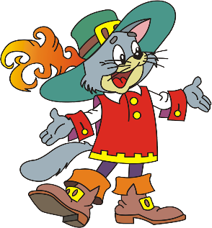
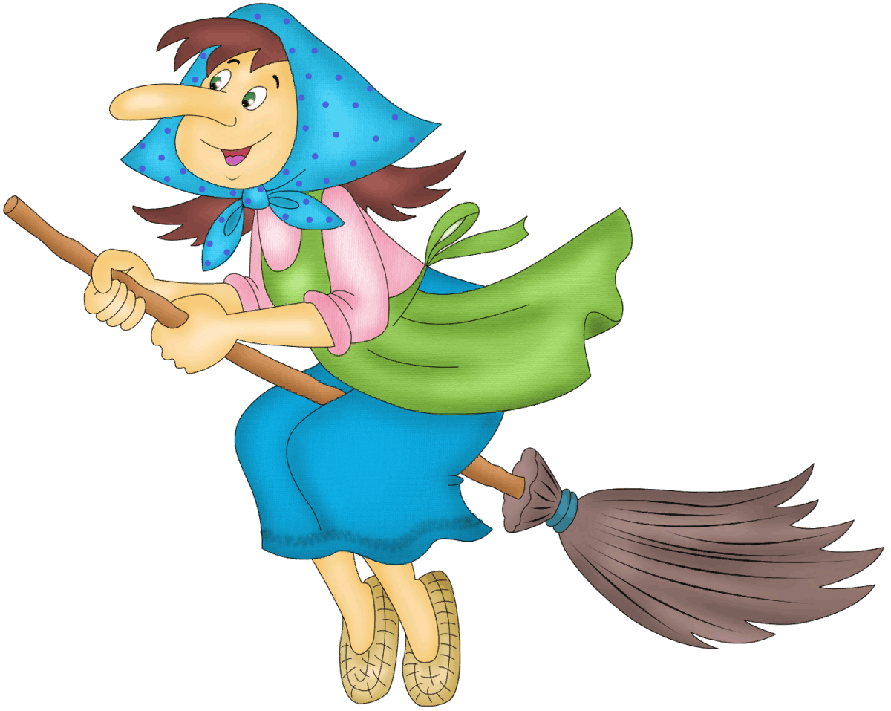

«ТЕПЛОВЫЕ ЯВЛЕНИЯ В РУССКИХ НАРОДНЫХ СКАЗКАХ»
Произведение | Строки произведения | Физическое объяснение теплового явления
«Сказка об Илье Муромце и Василисе Прекрасной» | Кощей загадал Илье загадку: «В озере вода кипит. Пар из озера летит. Как из озера напиться? Ведь кипящая водица…» Илья говорит: «Пар нужно остудить и подставить под него что-то холодное, например, зеркальце, тогда пар превратится в капельки воды, которые можно будет собрать в стакан» | Речь идёт о конденсации – превращении пара в воду при охлаждении.
«Лиса и заяц» | Жили-были лиса и заяц. У лисы была избенка ледяная, у зайца — лубяная. Пришла весна красна — у лисы избенка растаяла, а у зайца стоит по-старому. | У лисы избенка растаяла, потому что температура повысилась, и лёд нагрелся, а потом растаял, то есть расплавился.

Slide 10

«ТЕПЛОВЫЕ ЯВЛЕНИЯ В ПОСЛОВИЦАХ И ПОГОВОРКАХ»
Пословицы и поговорки | Смысл пословиц и поговорок | Физический смысл
Как бы мал огонь ни был, всегда от него дым будет. | Дым всегда будет сопровождать огонь, независимо от его размера. | Дым от огня образуется в результате химической реакции горения топлива и движения горячего воздуха вверх, увлекающего за собой частички сгорающего топлива. Движение дыма зависит от разницы температур между горячим воздухом вокруг пламени и холодным воздухом снаружи, а также от ветра и размера источника огня.
Не натопишь-не нагреешься | Если не сделать нужное дело, то и результата никакого не будет. | Без нагревания невозможно достичь высокой температуры, при которой будет тепло.

Slide 11
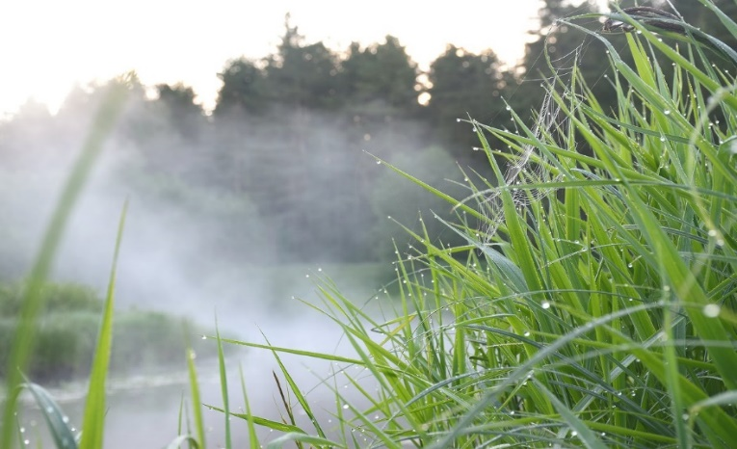
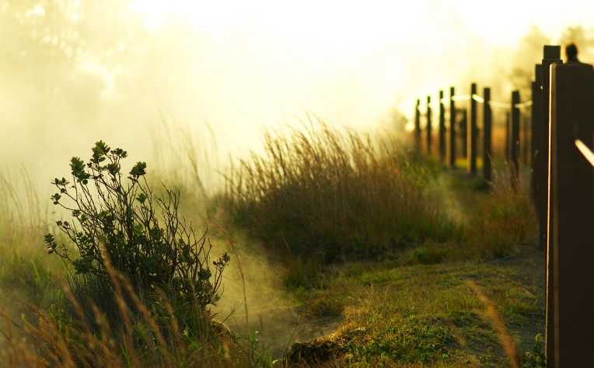
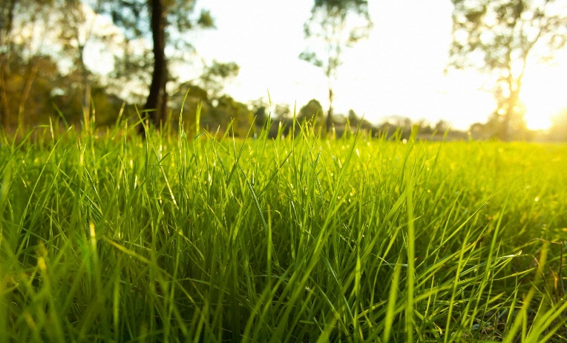
«ПРИМЕТЫ»
Приметы | Физический смысл
Летом туманы гуще, чем зимой. | Летом содержание влаги и средний размер капелек воды больше, потому что температура выше. Поэтому и туман гуще.
На полянах среди леса всегда густая сочная трава. | На полянах среди леса нет ветра, и температура несколько ниже, чем на опушке. Это именно те условия, которые влияют на интенсивность испарения влаги. Значит, на полянах всегда больше влаги.

Slide 12
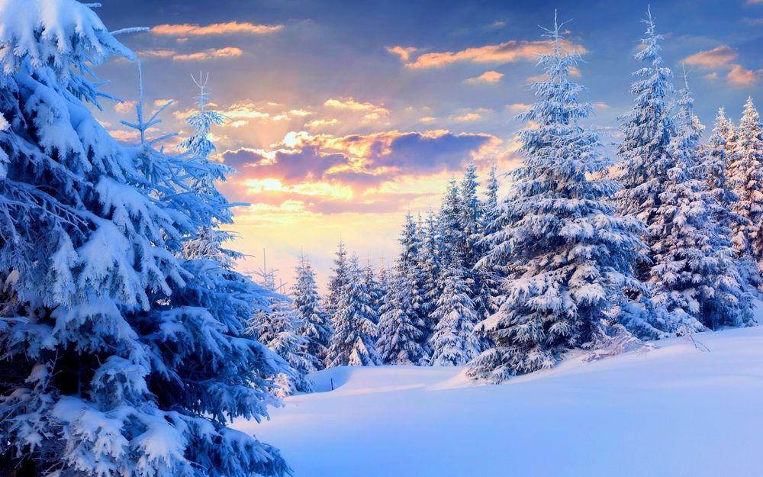
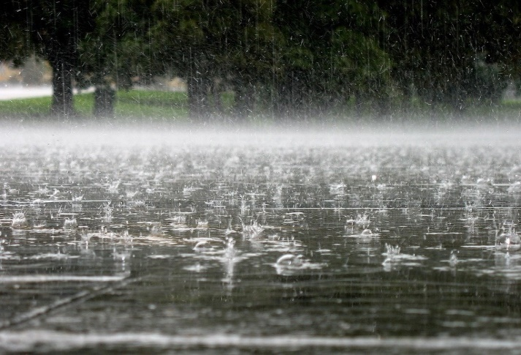
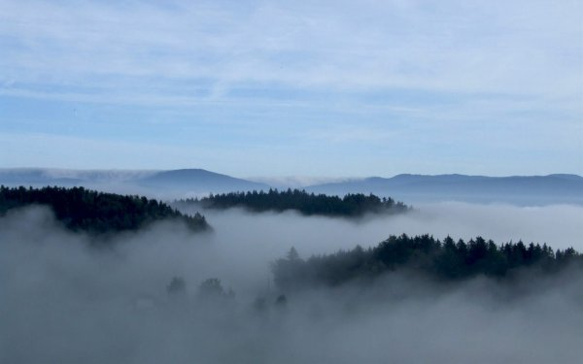
«ЗАГАДКИ»
Загадка | Отгадка
Он пушистый, серебристый, Но рукой его не тронь, Станет капелькою чистой, Как поймаешь на ладонь. | Снег
Шумит он в поле и саду, А в дом не попадет. И никуда я не иду, Покуда он идет. | Дождь
Он, как дым, но не опасный, В нём становится не ясно: Где же дом, а где же лужа? Видно всё намного хуже. | Туман

Slide 13

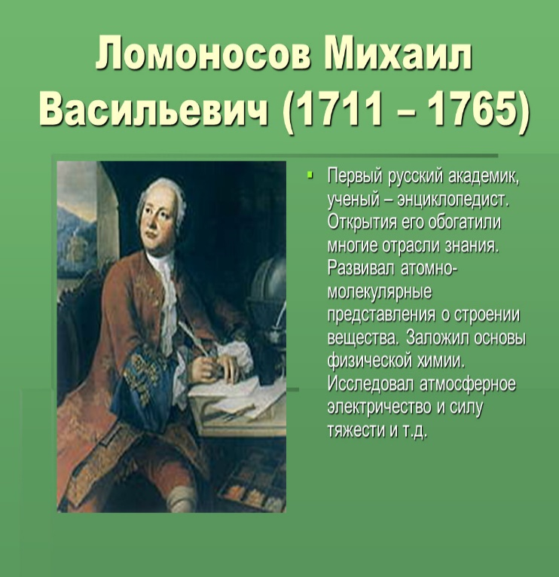
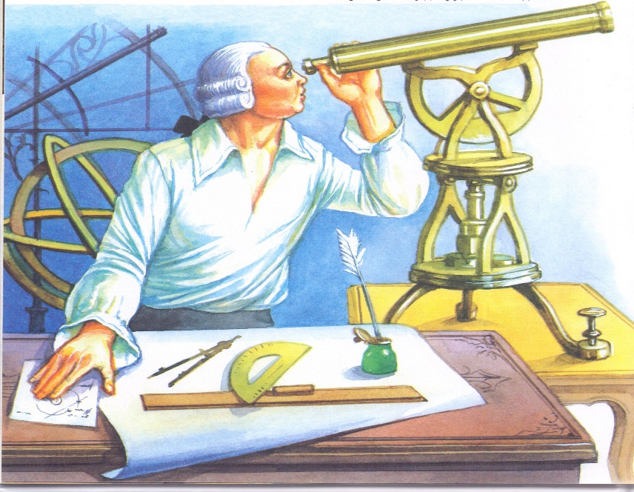
ВЫВОДЫ
Тепловые физические явления в литературе применяются:
в прозе и поэзии;
в народном творчестве и художественной литературе;
практически во всех литературных жанрах.
Описание явлений природы соответствуют положениям физики

Slide 14
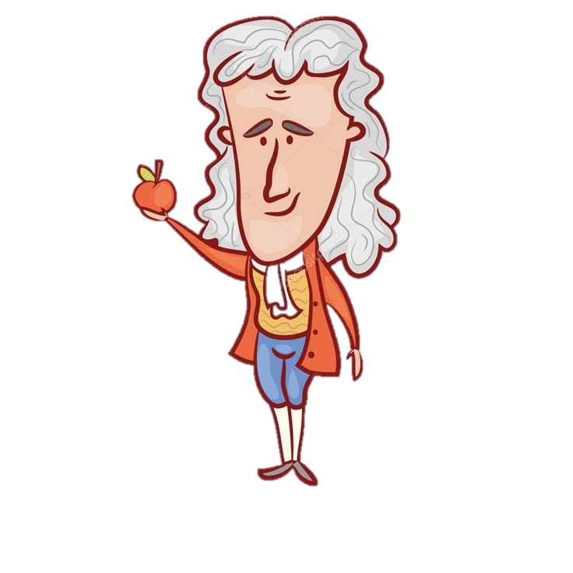
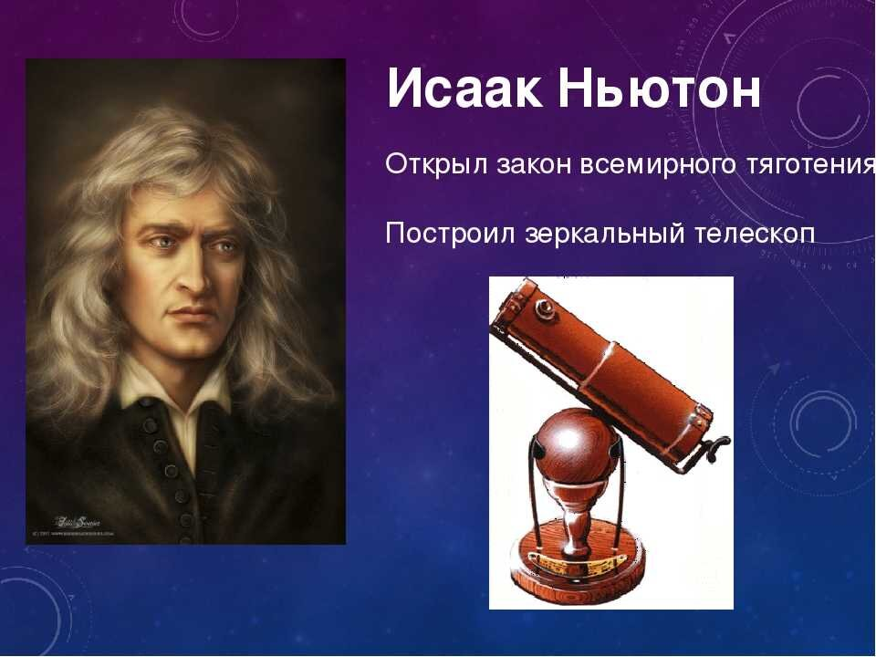

ЗАКЛЮЧЕНИЕ
Новизна работы:
комплексное описание тепловых физических явлений в художественной картине мира.
Практическая значимость работы:
-материал может быть использован на уроках физики и литературы;
-работа позволяет расширить познания об окружающем мире через призму искусства и научных знаний;
-изучение физических явлений с помощью литературы позволяет увидеть красоту науки.

Slide 15
СПИСОК ИСПОЛЬЗОВАННОЙ ЛИТЕРАТУРЫ
Книги:
Круглов Ю.Г. Русские народные загадки, пословицы, поговорки. Москва, Просвещение, 1990г.
А.С.Пушкин «Евгений Онегин», Санкт-Петербург: «Лениздат», 2014 г;
А.С.Пушкин «Полное собрание сочинений», Москва, Эксмо, 2011;
Бунин И.А. «Стихотворения» в 2т, Санкт-Петербург: Вита Нова, 2014, Т. 1.;
Г Х.Андерсен «Снежная королева: сказка в семи рассказах», Москва: Духовное преображение, 2018; ор: Кириллов А., Глебов П.
М.М.Пришвин «Весна света. Избранное», Москва, « Молодая гвардия», 1953;
Лажечников И.И. «Ледяной дом», Вятка: Вят. губ. Земство, 4т, 2006г;
Волков А. М. «Сказочные повести», М.: Рипол, Аспект 1992.;
М.Е.Салтыков –Щедрин «Премудрый пескарь», Москва, Изд. «Стрекоза», 2008;
.А.Н.Афанасьев «Русские народные сказки», М., Альфа-книга, 2008.
Журналы:
Я.Е.Гегузин «Капля», М., Наука,1977, стр. 70-74
Ресурсы «Интернет»:
Не уроком единым. И. Я Ланина. М.: «Просвещение»,1991.
Физика в живой природе. Варикаш И. М., Кимбар Б. А., Варикаш В. М. Мн.: «Народная асвета», 1967;
Тихомирова С.А. Дидактический материал по физике: Физика в художественной литературе, М.: Просвещение, 1996;
Википедия https://ru.wikipedia.org
Тепловые явления в пословицах https://infourok.ru/user/ivanova-svetlana-nikolaevna63/blog/fizika-v-poslovicah-113783.html
Приметы о погоде https://www.nur.kz/esoterics/signs/1815731-narodnye-primety-privlekausie-udacu-dengi-i-blagopolucie/#ypgbm
Тепловые явления в загадках https://otvet.mail.ru/question/189691239

